Slide 1
WEBINAR 9 aprile 2024 ore 18.00
Come adempiere a un obbligo previsto dal MDR 745/2017 La Valutazione Clinica del Dispositivo Medico su misura Un Piano di Valutazione Clinica per i fabbricanti odontotecnici Il caso del Disgiuntore o Espansore Rapido

Slide 2
STATO DELL’ARTE
L’espansore rapido è un dispositivo ortopedico molto utilizzato in ortodonzia.
Viene utilizzato nei casi di deficit trasversale dell’arcata superiore e nei casi in cui sia necessario aprire le vie aeree superiori.
Il principio di funzionamento si basa sull’espansione del mascellare superiore lungo la sutura palatale mediana attraverso la disgiunzione delle ossa basali.
Nei pazienti in fase di sviluppo è sufficiente attivare il dispositivo per ottenere l’apertura della sutura, nei pazienti adulti con la sutura saldata è necessario eseguire un intervento chirurgico preliminare(disgiunzione chirurgicamente assistita) per poi procedere con l’attivazione del dispositivo.

Slide 3
DESCRIZIONE DEL DISPOSITIVO
E’ costituito da un corpo centrale (vite) dotato di connettori per l’ancoraggio a bande, ferule o rialzi in resina per l’ancoraggio sui denti decidui o permanenti.
In alcune varianti oltre all’ancoraggio dentale è previsto un appoggio mucoso in acrilico (var. sec. HAAS)
Può essere inoltre ancorato a dei supporti per essere avvitato su impianti sia in via esclusiva che in aggiunta all’ancoraggio dentale (ancoraggio scheletrico )
Le viti disponibili offrono un’espansione variabile compresa tra i 6 e i 16 mm, i bracci (connettori)sono incorporati nel corpo centrale e vengono modellati per essere saldati alla struttura di supporto .
E’ possibile utilizzare delle viti senza connettori e realizzare gli stessi con dei software dedicati attraverso un processo di laser sinterizzazione.
Per i pazienti con allergia verso alcuni metalli (solitamente Ni e Cr) esistono delle viti fabbricate in titanio per essere saldate a delle strutture dello stesso materiale in atmosfera controllata.

Slide 4
DISPOSITIVI ALTERNATIVI ?
Allo stato dell’arte non esistono altri dispositivi che consentono di espandere il mascellare attraverso la disgiunzione delle ossa basali.

Slide 5
DISGIUNTORE RAPIDO E VARIANTI OGGETTO DI VALUTAZIONE
DISGIUNTORE RAPIDO ANCORATO AI DENTI TRAMITE BANDE/FERULE (HYRAX)
DISGIUNTORE RAPIDO DOTATO DI SUPPORTI PER ESSERE AVVITATO SU IMPIANTI ( ANCORAGGIO SCHELETRICO)
DISGIUNTORE RAPIDO ANCORATO AI DENTI TRAMITE RIALZI IN RESINA (var. Mc NAMARA)
DISGIUNTORE RAPIDO ANCORATO AI DENTI E AD APPOGGIO MUCOSO (var. HAAS)
DISGIUNTORE A MOLLA (LEAF EXPANDER)
DISGIUNTORE A VENTAGLIO

Slide 6
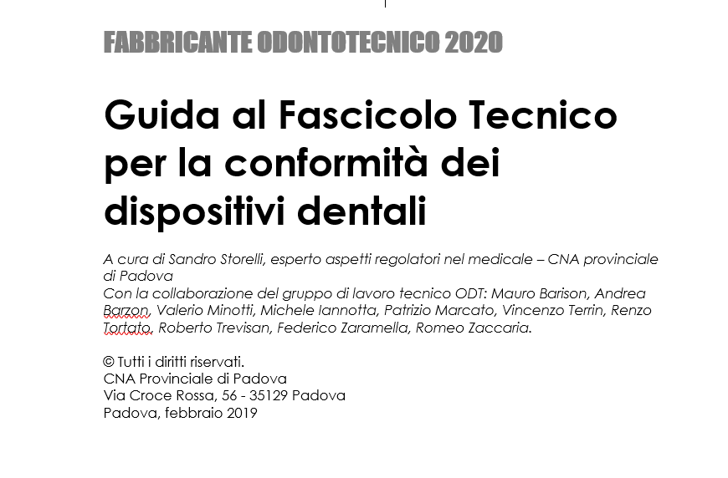
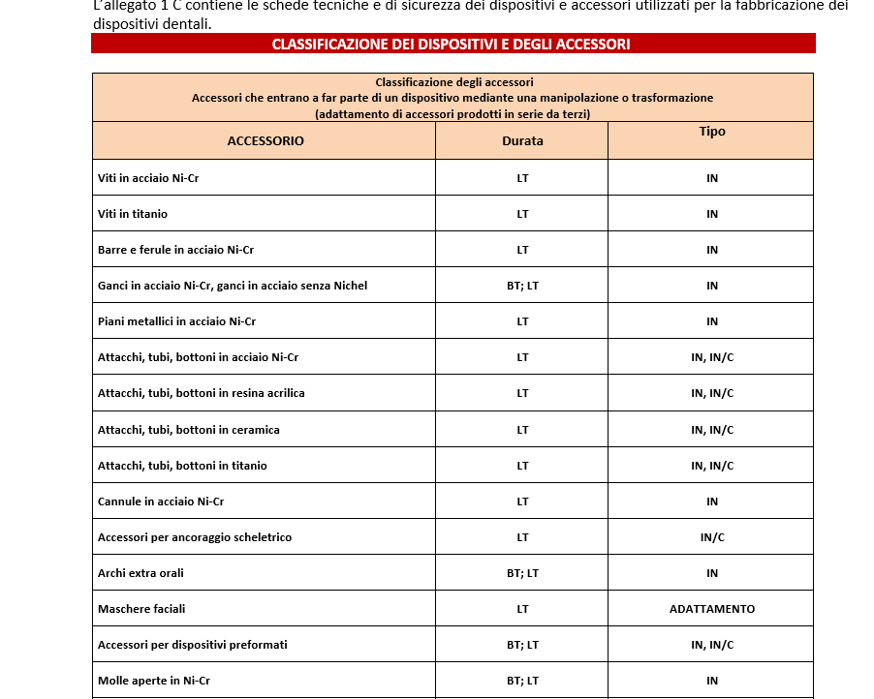
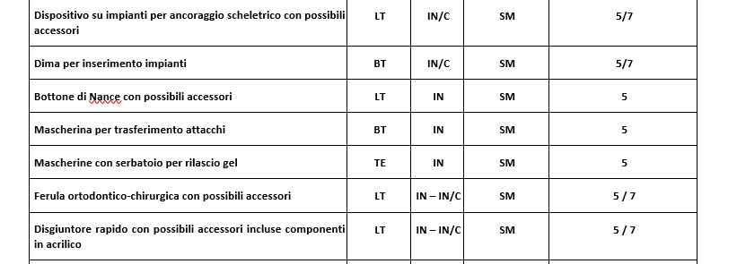

Slide 7
RAPPORTO BENEFICI - RISCHI
I dispositivi sono progettati e fabbricati in modo tale da garantire che siano soddisfatti i requisiti MDR relativi alle caratteristiche e alle prestazioni.
I rischi rilevati in fase di analisi e gestione dei rischi sono stati minimizzati tramite l’utilizzo di materiali sicuri e biocompatibili, in grado di realizzare le prestazioni previste secondo la destinazione d’uso e tramite la redazione di chiare e complete istruzioni per l’uso al fine di garantire un utilizzo conforme del dispositivo sia da parte del clinico abilitato che lo installa per la prima volta, sia da parte del paziente che lo utilizza.
i benefici offerti dai disgiuntore ovvero espansore rapido si considerano preponderanti rispetto ai rischi.

Slide 8
RAPPORTO BENEFICI-RISCHI (rischi residui)
Mobilità degli elementi di ancoraggio , denti o impianti.
Le bande customizzate possono a volte creare dei rialzi occlusali indesiderati.
Alcune componenti sono costruite in acciaio ferromagnetico.
Possono verificarsi fenomeni di allergia verso alcuni componenti (in particolare Cr-Ni)
I disgiuntori con rialzi occlusali in acrilico o ad appoggio mucoso (HAAS) possono creare decubiti o favorire l’insorgenza di candida
I rischi residui evidenziati non hanno effetti gravi e possono essere gestiti dal clinico che ha in carico il paziente in via estrema rimuovendo il dispositivo, ed eventualmente sostituirlo con uno più idoneo in termini di materiali o accessori.

Slide 9
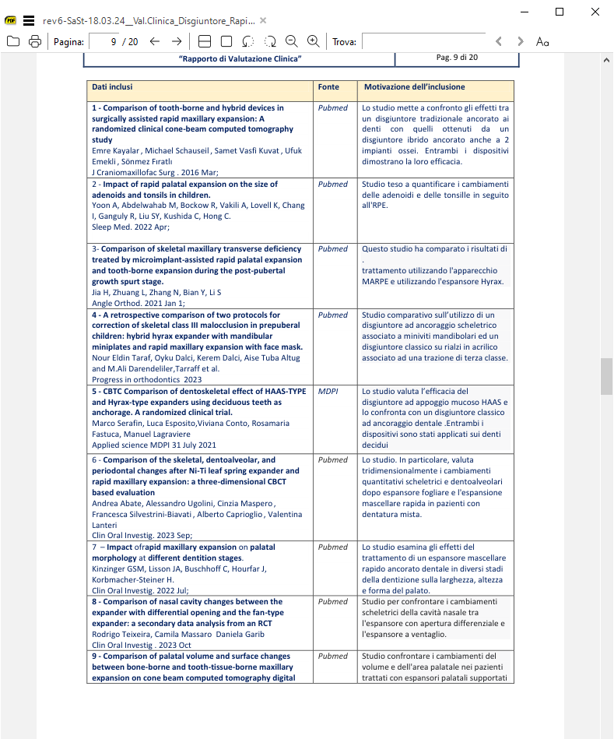
Disgiuntore Hyrax tradizionale ancorato ai denti e disgiuntore Hyrax con ancoraggio scheletrico a confronto
Benefici clinici della terapia con disgiuntore Hyrax tradizionale sui pazienti respiratori orali
Disgiuntore Hyrax ancorato sui denti e disgiuntore Hyrax con ancoraggio su mini viti (M.A.R.P.E.)
Disgiuntore Hyrax con mini viti e disgiuntore con rialzi in resina (ver. Mc Namara). Effetti sul trattamento delle III° classi
Disgiuntore Hyrax e disgiuntore sec. HAAS ancorati su elementi decidui. Benefici clinici
Confronto tra il disgiuntore Hyrax e il disgiuntore LEAF EXPANDER, Effetti sulla sutura e tessuti parodontali
Effetti del disgiuntore Hyrax nei differenti stadi di sviluppo dentale nella morfologia del palato.

Slide 10
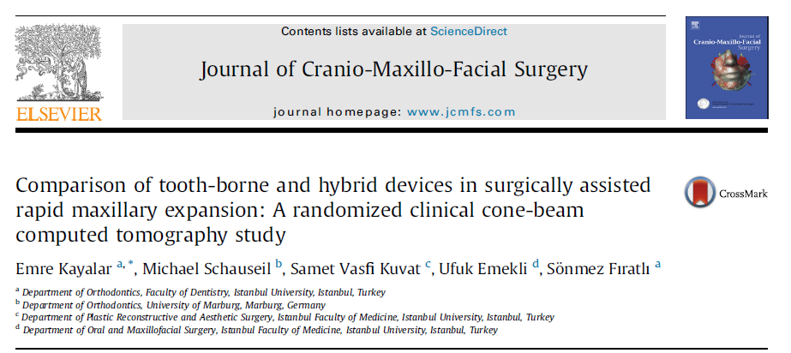
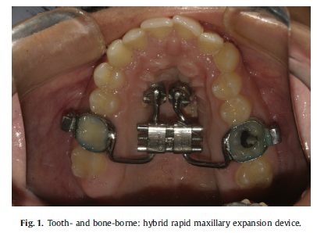
Disgiuntore Hyrax tradizionale ancorato ai denti e disgiuntore Hyrax con ancoraggio scheletrico a confronto nella disgiunzione chirurgicamente assistita.

Slide 11
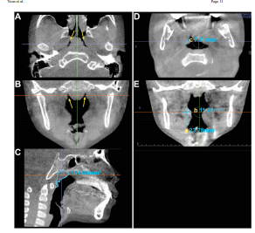
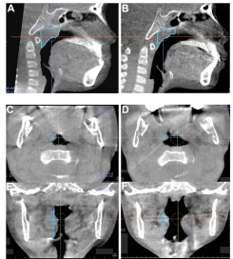
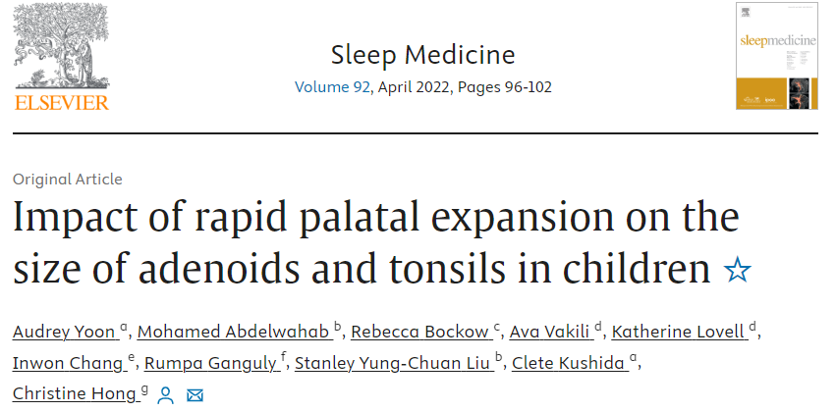
Benefici clinici della terapia con disgiuntore Hyrax tradizionale sui pazienti respiratori orali

Slide 12
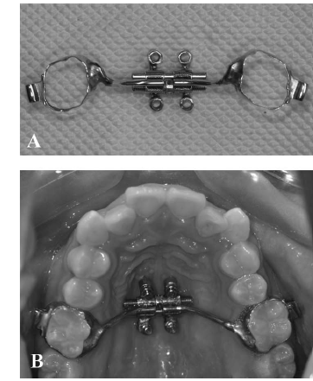
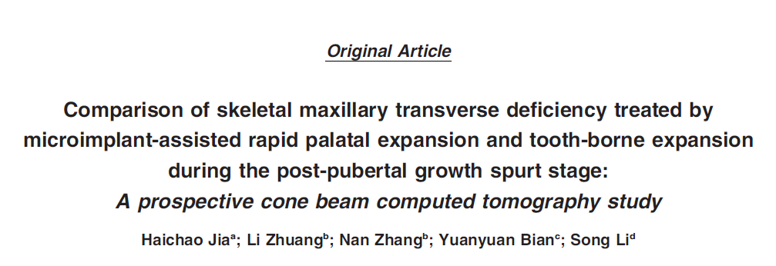
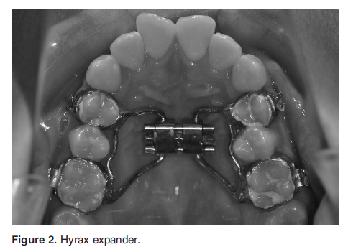
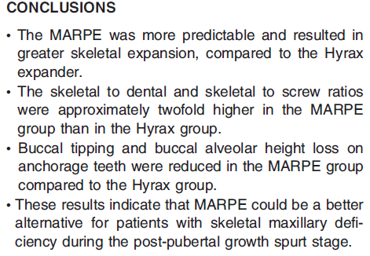
Disgiuntore Hyrax ancorato sui denti e disgiuntore Hyrax con ancoraggio su mini viti (M.A.R.P.E.)

Slide 13
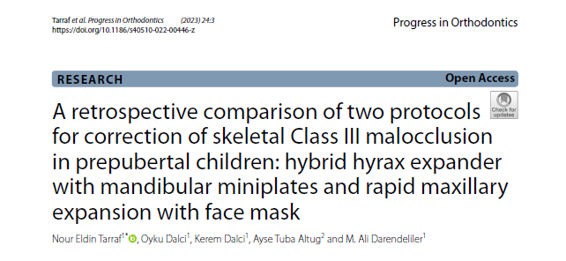
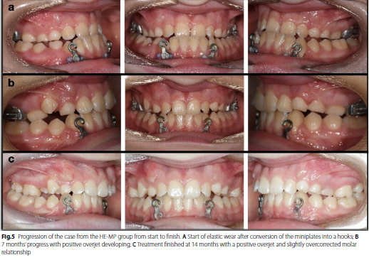
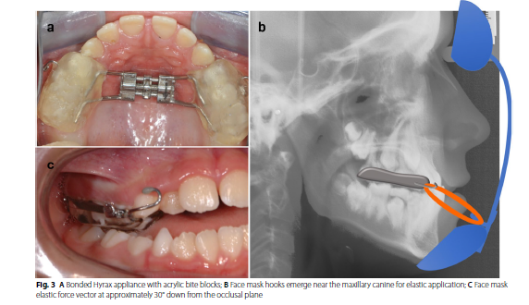
Disgiuntore Hyrax su mini viti e disgiuntore con rialzi in resina (ver. Mc Namara). Effetti sul trattamento delle III° classi

Slide 14
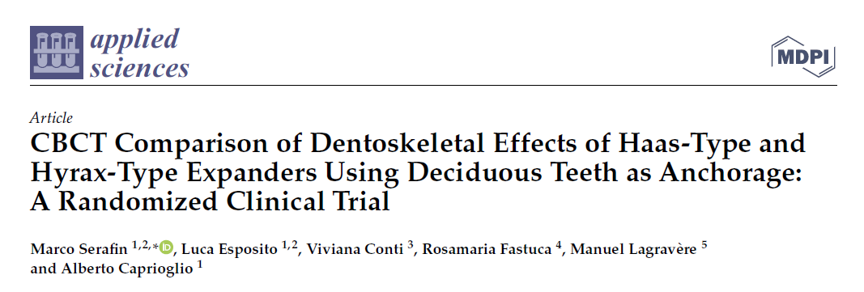
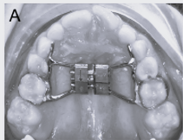
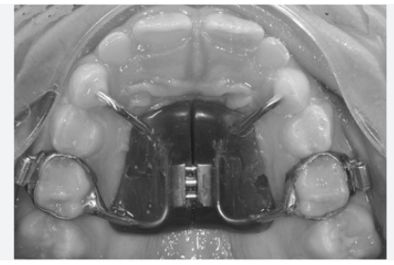
Disgiuntore Hyrax e disgiuntore sec. HAAS ancorati su elementi decidui. Benefici clinici

Slide 15
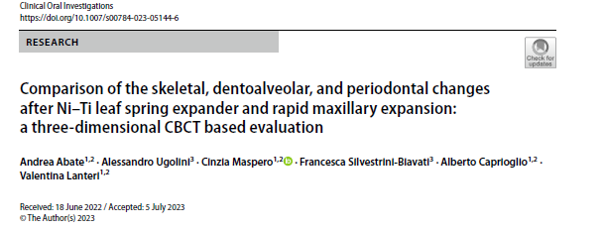
Confronto tra il disgiuntore Hyrax e il disgiuntore LEAF EXPANDER: Effetti sulla sutura e tessuti parodontali

Slide 16
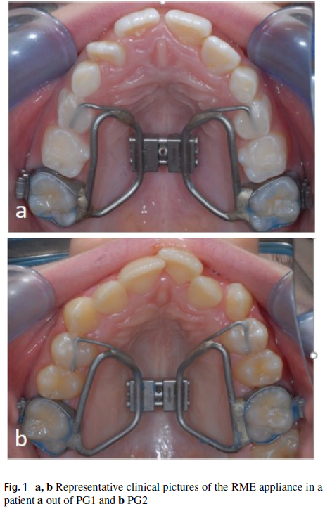
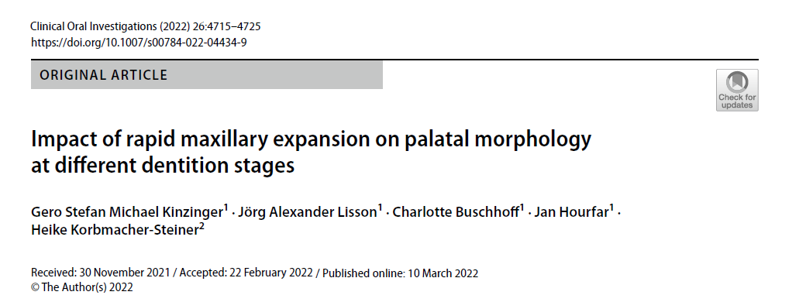
Effetti del disgiuntore Hyrax nei differenti stadi di sviluppo dentale nella morfologia del palato.

Slide 17
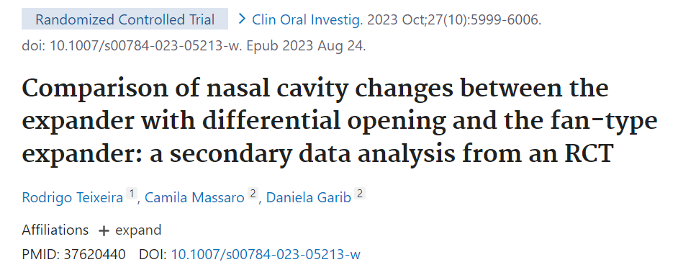
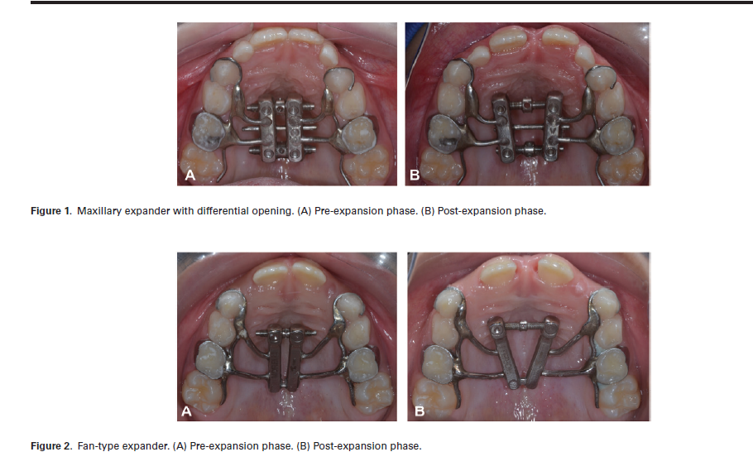
CONFRONTO DEI CAMBIAMENTI DELLA CAVITA’ NASALE CON ESPANSORE AD APERTURA DIFFERENZIALE E DISGIUNTORE A VENTAGLIO

Slide 18
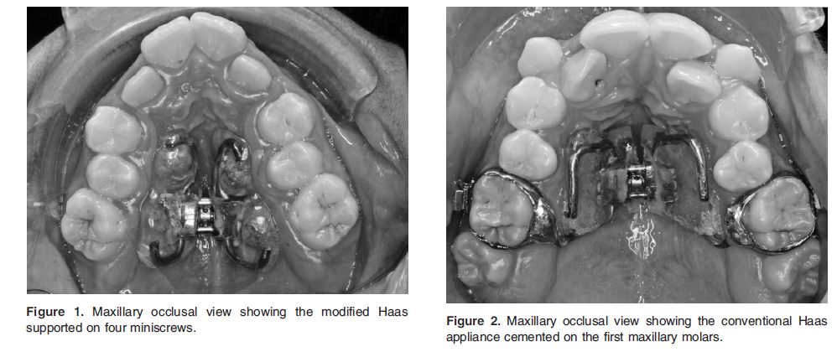
Confronto sui cambiamenti del volume e della superficie palatale nei pazienti trattati con espansori palatali Haas convenzionali ed espansori palatali supportati da miniviti (Haas modificati)

Slide 19
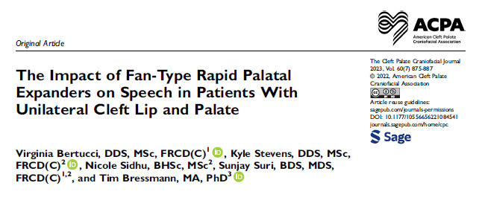
STUDIO SUGLI EFFETTI DELL’ESPANSORE A VENTAGLIO SULLA FONETICA NEI PAZIENTI AFFETTI DA PALATOSCHISI PRIMA DELL’INTERVENTO

Slide 20
Gli associati CNA possono richiedere copia del
Piano di Valutazione Clinica e del
Rapporto di Valutazione Clinica
che sono stati illustrati in questo webinar
scrivendo una mail a: obv@pd.cna.it

